Slide 1
Цвет. основы Цветоведения

Slide 2
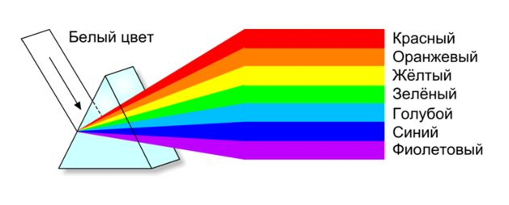
Цветоведение – наука, изучающая цвета и их свойства.

Slide 3
Основы цветовой грамоты
хроматические (цветные, окрашенные) — все цвета и оттенки спектра
ахроматические (бесцветные) — белый, черный и все переходы серого.

Slide 4
Характеристика ахроматического цвета
Ахроматические цвета характеризуются только степенью их светлоты, т.е. могут быть светлее или темнее. Они считаются нейтральными цветами.

Slide 5
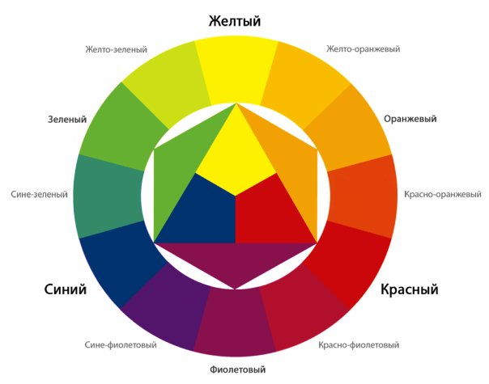
Цветовой круг

Slide 6
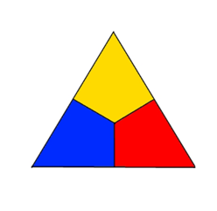
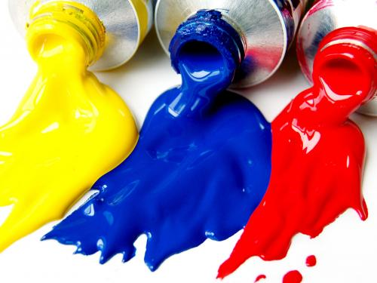
Основные цвета
Выделяют три основных цвета, которые невозможно получить при помощи смешивания каких-либо красок:
красный;
желтый;
синий.

Slide 7
Составные цвета
Цвета, которые можно получить от смешивания основных красок, называются составными:
оранжевый (красный + желтый),
зеленый (синий + желтый),
фиолетовый (синий + красный).

Slide 8
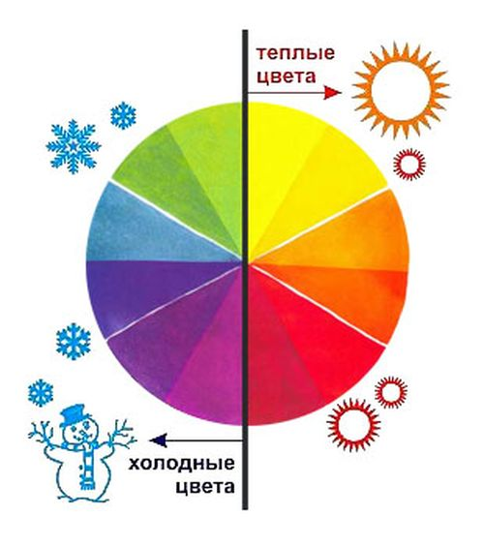
Теплые и холодные цвета

Slide 9
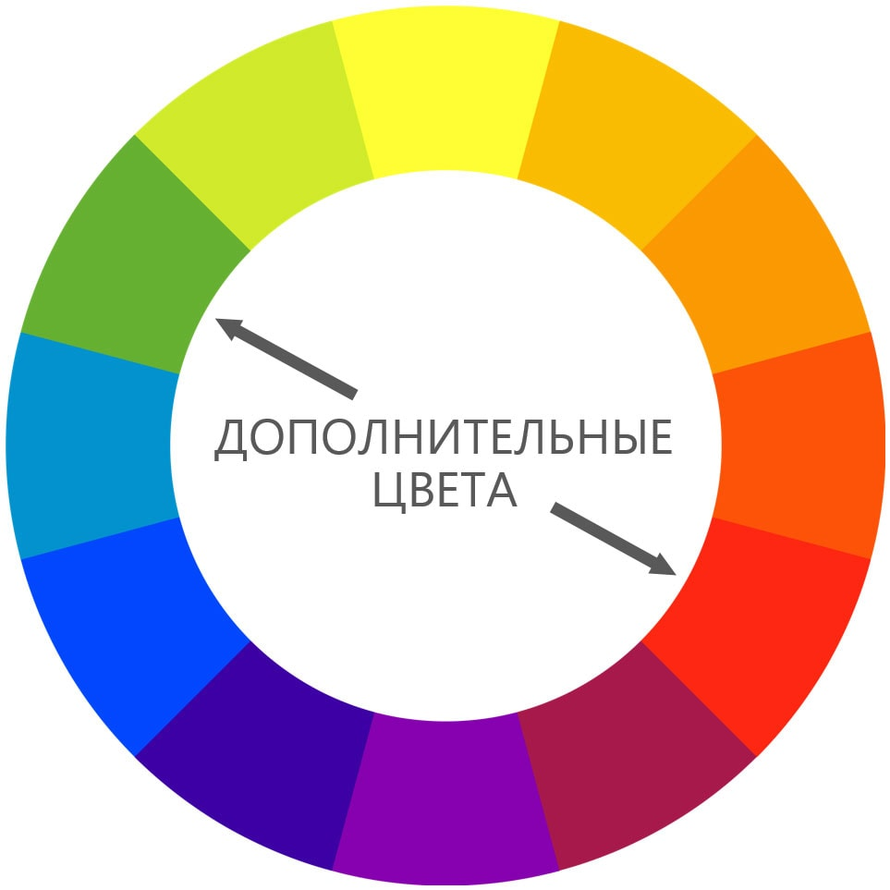
Дополнительные цвета
Проводя в цветовом круге диаметр через цвет можно найти находящийся напротив цвет. Он является дополнительным. Например, красный – зеленый, синий – оранжевый. Сочетание дополнительных цветов дает ощущение особенной яркости цвета.

Slide 11
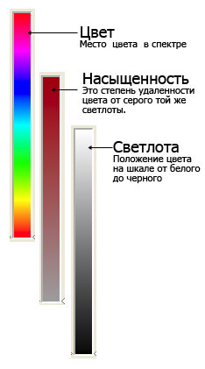
Характеристика цвета
Качественная характеристика хроматического цвета:
Цветовой тон
Светлота
Насыщенность

Slide 12
Цветовой тон
Цветовой тон определяет название цвета: зеленый, красный, желтый, синий и др. Это качество цвета, которое позволяет сравнить его с одним из спектральных или пурпурным цветом (кроме ахромотических) и дать ему название.

Slide 13
Светлота
Светлота также является свойством цвета. К светлым можно отнести желтый, розовый, голубой, светло-зеленый и т. п., к темным — синий, фиолетовый, темно-красный и др. цвета.
Светлота характеризует, насколько тот или иной хроматический цвет светлее или темнее другого цвета или насколько данный цвет близок к белому. Это степень отличия данного цвета от черного. Она измеряется числом порогов различия от данного цвета до черного. Чем светлее цвет, тем выше его светлота. На практике принято заменять этот понятие понятием "яркость".

Slide 14
Насыщенность
Термин насыщенность цвета определяется его (цвета) близостью к спектральному. Чем ближе цвет к спектральному, тем он насыщеннее. Например, желтый цвет лимона, оранжевый — апельсина и т. д. Цвет теряет свою насыщенность от примеси белил. Насыщенность цвета характеризует степень отличия хроматического цвета от равного ему по светлоте ахроматического.

Slide 15
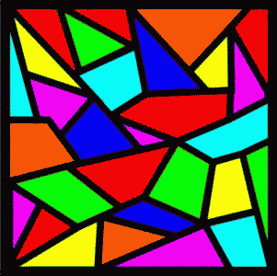
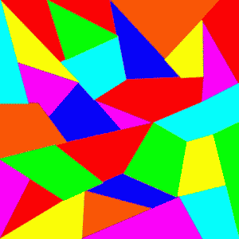
Свойства черного цвета
Чёрный цвет объединяет все цвета. На его фоне все цвета выглядят ярче.

Slide 16
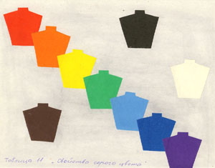
Свойства Серого цвета
Серые цвета создают мягкие переходы от цвета к цвету.

Slide 17
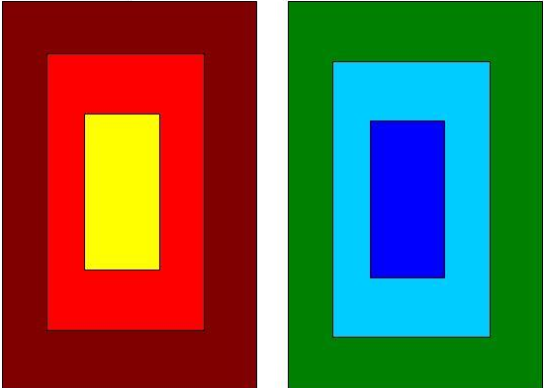
Восприятие цвета
Теплое пятно кажется ближе,
а холодное дальше:

Slide 18
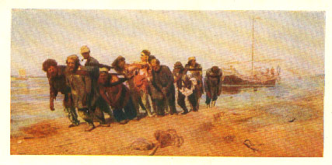
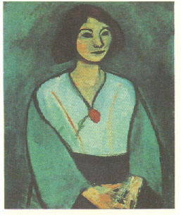
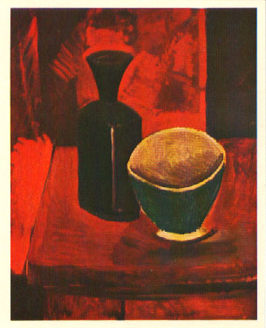
КОЛОРИТ
Колорит – гармоничное сочетание, взаимосвязь, тональное объединение различных цветов.
Колорит может быть – теплым или холодным, светлым или темным, спокойным или импульсивным, радостным или грустным, и т.д.
Чувство колорита – очень ценный дар. Примером ярко выраженного колорита в живописи могут служить работы Репина, который писал теплом золотисто-желто-красном колорите, или Суриков, который писал в голубовато-синих холодных цветах. Матисс и Гоген использовали контрастные по цвету краски.

Slide 19
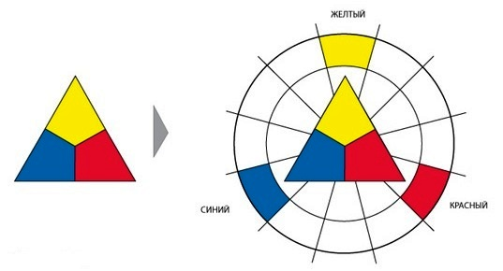
Назовите три ОСНОВНЫХ цвета

Slide 20
Как называются цвета, которые получаются при смешивании основных?
СОСТАВНЫЕ цвета

Slide 21
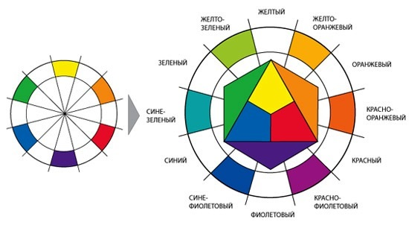
Получение промежуточных цветов при смешивании основных и составных

Slide 22
Назовите ХОЛОДНЫЕ и ТЕПЛЫЕ цвета

Slide 23
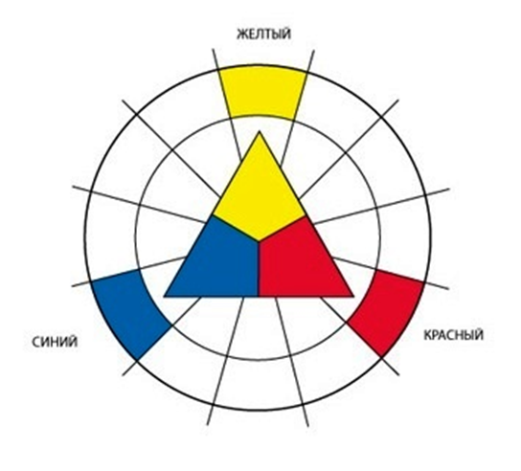
Практическая работа, 1 этап

Slide 24
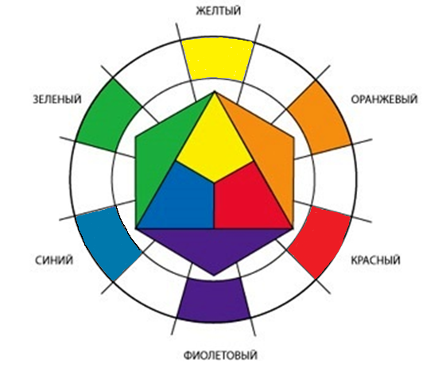
Практическая работа, 2 этап

Slide 25
Практическая работа, итог

Slide 26
СБЛИЖЕННЫЕ ЦВЕТА – находятся в цветовом круге друг рядом с другом, или получены их смешиванием.
НЮАНС — это едва уловимый переход, оттенок в цвете.
КОНТРАСТНЫЕ ЦВЕТА — находятся в цветовом круге друг напротив друга, полная противоположность.
Картина может быть написана в контрастной цветовой гамме или в нюансной, сближенной.

Slide 27
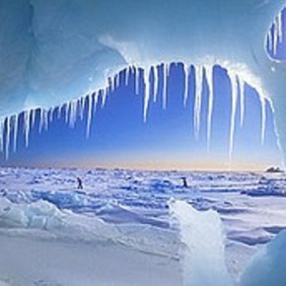
Теплые и холодные цвета
Теплые: Красный, Красно-Оранжевый, Оранжевый, Желто-Оранжевый, Желтый, Желто-Зеленый.
Холодные: Голубой (Сине-Зеленый), Синий, Сине-Фиолетовый, Фиолетовый.

Slide 28
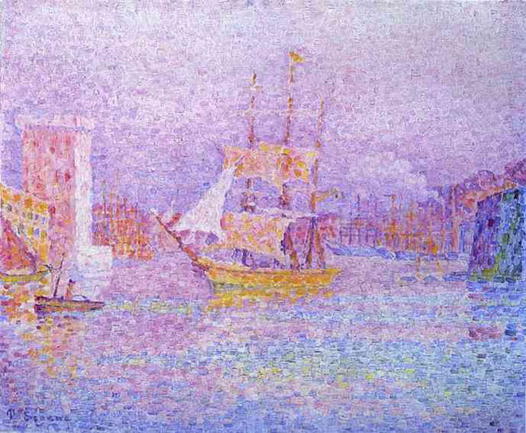
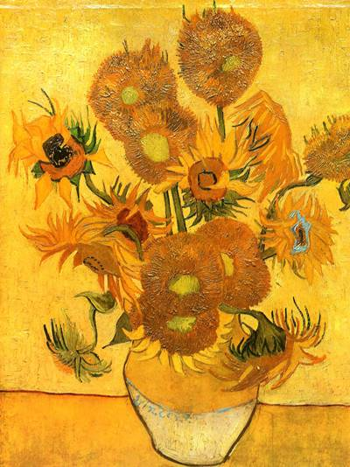
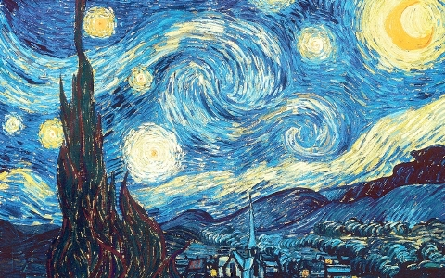
В какой цветовой гамме выполнены следующие картины?
Поль Синьяк. Порт в Марселе. 1906
Винсент Ван Гог. Подсолнухи. 1888
Винсент Ван Гог. Звездная ночь. 1889

Slide 29
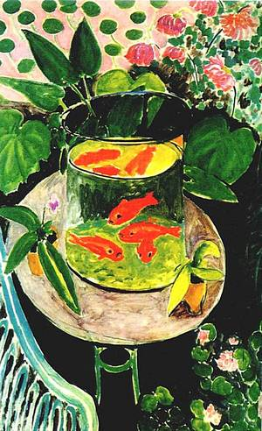
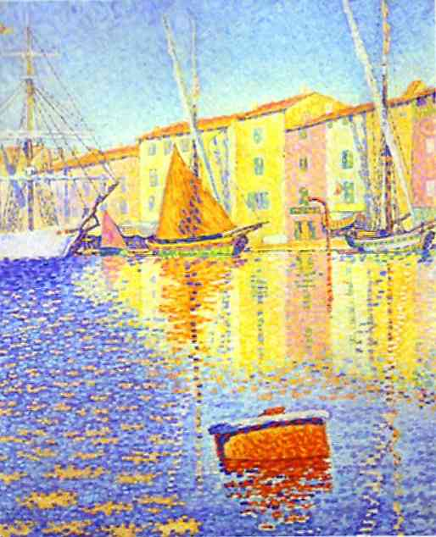
Красный буй. Поль Синьяк. 1895
Красные рыбы. Анри Матисс. 1912

Slide 30
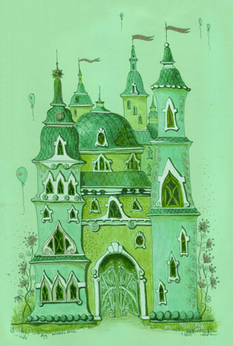
Изумрудный город

Slide 31
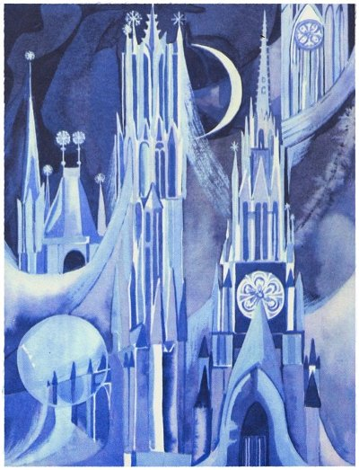
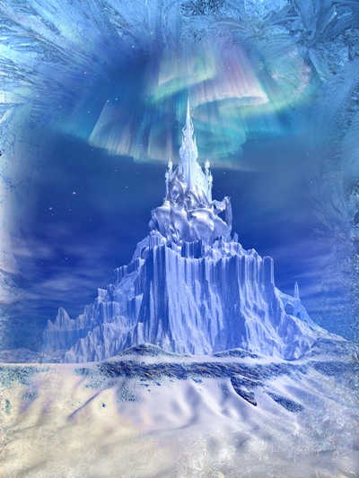
Дворец Снежной королевы

Slide 32
Розовый город

